Slide 1
实践是能力赖以生长的土壤！

Slide 2
单词计数问题
正文文件可看成字符序列，空白字符（空格' '、制表符'\t'、换行符'\n'）把序列分隔为一个个“单词”。要求写程序统计文件中的单词个数。
需要一个计数器，遇到一个词将计数器加一。
考虑用函数getchar读字符。程序主要部分的框架：
while (文件未结束)
遇到一个词时计数器加一;
打印统计信息;
用getchar输入，很容易判断文件结束。问题是如何确定“遇到了一个词”。

Slide 3
若读的字符是单词首字符，则计数器加一。
读入字符过程中需要区分是否空白。
问题：非空白字符未必是词的开始，是否新词要看前一字符是否空白。
前后关系分两种情况：1）读到空白，随后遇非空白字符就是新词；2）读到非空白，随后不会遇到新词。
两种状态：1）读在词外（遇到非空白是新词）；
2）读在词内。
在读入字符的过程中读入状态也不断转换。
有限状态转换系统（自动机）描述。

Slide 4
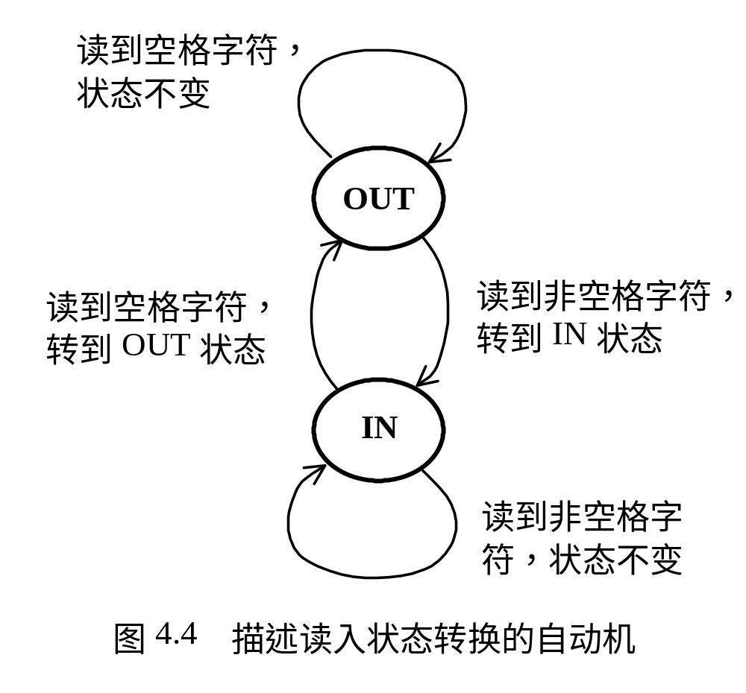
IN/OUT（词里/词外）表示两种读入状态。
在从OUT转换到IN时，遇到新词，计数。

Slide 5
//Count the number of words in a file.
enum { IN = 1, OUT = 0 };
void WordCount()
{
int c, count = 0, state = OUT;
while ((c = getchar()) != EOF)
if (c==' ' || c=='\t' || c=='\n')
state = OUT;
else if (state == OUT)
{
state = IN;
++count;
}
printf("word count: %d\n", count);
}

Slide 6
可用其他方式实现这个自动机模型：词外－词里
//Another way:
void WordCount()
{
int c = ' ', count = 0;
while (c != EOF)
{
while ((c=getchar()) != EOF &&
(c==' ' || c=='\t' || c=='\n'))
;
if (c == EOF) break;
++count;
while ((c=getchar()) != EOF &&
c!=' ' && c!='\t' && c!='\n')
;
}
printf("word count: %d\n", count);
return 0;
}

Slide 7
词频统计实现
int getword(int limit, char w[]);
LINK addwordL(LINK list, char w[]);
LINK addwordR(LINK l, char w[]);
void printwords(LINK l);
LINK list = NULL;
char word[MAXLEN];
int main()
{
while(getword(MAXLEN, word)!=0)
list = addwordL(list, word);
printwords(list);
return 0;
}
#include <stdio.h>
#include <ctype.h>
#include <string.h>
#include <stdlib.h>
enum {MAXLEN = 20};
typedef struct node NODE, *LINK;
struct node//定义链接结构
{
char word[MAXLEN];
int count;
LINK next;
};

Slide 8
int getword(int limit, char w[])
{
int c, i = 0;
while(i<limit-2 && (c=getchar())!=EOF && c!='\n' && c!=' ')
{word[i] = c; ++i;}
word[i] = '\0';
return i;
}
LINK mknode(char w[]) //创建一个新结点
{ LINK p = (LINK)malloc(sizeof(NODE));
if(p != NULL)
{ strncpy(p->word, w, MAXLEN);
p->count = 1;
p->next = NULL;
}
return p;
}

Slide 9
LINK addwordL(LINK list, char w[])
//修改结点计数器或将新创建的结点加下链表中
{ LINK p;
if (list == NULL) return mknode(w);
for(p=list; ; p=p->next)
{ if(strcmp(p->word,w)==0)
{ p->count++;
break;
}
if(p->next == NULL)
{ p->next = mknode(w);
break;
}
}
return list;
}

Slide 10
LINK addwordR(LINK p, char w[]) //递归解法
{ if(p != NULL)
{ if(strcmp(p->word, w)==0)
p->count++;
else
p->next = addwordR(p->next, w);
return p;
}
else
return mknode(w);
}
void printwords(LINK p) //遍历打印链表结点
{
for(; p!=NULL; p=p->next)
printf("%d %s\n", p->count, p->word);
}

